Slide 1
Анализ результатов ЕГЭ- 2024 по математике в Алтайском крае
Игорь Васильевич Кисельников
доцент кафедры математики и методики обучения математике ФГБОУ ВО «АлтГПУ»

Slide 2
Базовый уровень

Slide 3
Количество участников ЕГЭ по учебному предмету
2022 г. |  | 2023 г. |  | 2024 г.
чел. | % от общего числа участников | чел. | % от общего числа участников | чел. | % от общего числа участников
6448 | 59,24 | 6321 | 60,73 | 5854 | 60,09

Slide 4
Количество участников ЕГЭ по типам ОО
Всего ВТГ | 5839
Из них:
- выпускники СОШ | 4100
- выпускники СОШ с углубленным изучением отдельных предметов | 266
- выпускники гимназий | 700
- выпускники лицеев | 574
- выпускники Лицей-интернат
- выпускники Кадетская школа-интернат | 47
- выпускники Общеобразовательная школа-интернат с первоначальной летной подготовкой | 21
- выпускники специальная (коррекционная) общеобразовательная школа | 28
- выпускники специальная (коррекционная) школа-интернат | 1
- выпускники открытая (сменная) общеобразовательная школа | 3
- выпускники техникумов | 5

Slide 5
Диаграмма распределения тестовых баллов участников ЕГЭ по предмету в 2024 г.

Slide 6
Динамика результатов ЕГЭ по предмету за последние 3 года
№ п/п | Участников, набравших балл | Субъект Российской Федерации
 |  | 2022 г. | 2023 г. | 2024 г.
1 | ниже минимального балла («2»), % | 3,97 | 2,06 | 1,06
2 | «3», % | 22,37 | 25,58 | 19,88
3 | «4», % | 41,65 | 45,02 | 51,25
4 | «5», % | 32,02 | 27,34 | 27,81

Slide 7
Результаты ЕГЭ по предмету по группам участников экзамена с различным уровнем подготовки
 | Количество участников экзамена, чел. | Доля участников, получивших тестовый балл
 |  | «2» | «3» | «4» | «5»
СОШ | 4067 | 1,60 | 21,10 | 51,41 | 25,89
СОШ с УИОП | 265 | 0,38 | 16,23 | 49,43 | 33,96
Гимназии, лицеи | 1263 | 0,40 | 12,03 | 52,26 | 35,31
Интернаты | 68 | 0,00 | 14,71 | 57,35 | 27,94
Вечерние и открытые (сменные) ОШ | 91 | 15,38 | 38,46 | 37,36 | 8,79
Другие | 51 | 1,96 | 19,61 | 56,86 | 21,57

Slide 8
Перечень ОО, продемонстрировавших наиболее высокие результаты ЕГЭ по предмету
№ п/п | Наименование ОО | Количество участников, чел. | «2» | «3» | «4» | «5»
1 | МБОУ "Лицей №124" (г. Барнаул) | 23 | 0,00 | 0,00 | 13,04 | 86,96
2 | МБОУ "Хабарская СОШ №2" (Хабарский район) | 13 | 0,00 | 7,69 | 15,38 | 76,92
3 | МБОУ БСОШ № 1 им. П.П. Корягина (Благовещенский район) | 15 | 0,00 | 0,00 | 33,33 | 66,67
4 | МАОУ "СОШ №132" им. Н.М. Малахова (г. Барнаул) | 48 | 0,00 | 0,00 | 37,50 | 62,50
5 | МБОУ "СОШ №107" (г. Барнаул) | 16 | 0,00 | 12,50 | 25,00 | 62,50
6 | МБОУ Кытмановская СОШ №1 (Кытмановский район) | 10 | 0,00 | 0,00 | 40,00 | 60,00
7 | МБОУ СОШ №19 (г. Яровое) | 12 | 0,00 | 8,33 | 33,33 | 58,33
8 | МБОУ "Шипуновская СОШ им. А.В. Луначарского" Шипуновск. р-на Алт. кр. (Шипуновский район) | 19 | 0,00 | 0,00 | 42,11 | 57,89
9 | МБОУ "Михайловский лицей" (Михайловский район) | 21 | 0,00 | 19,05 | 23,81 | 57,14
10 | КГБОУ "Алтайский краевой педагогический лицей" (краевые образовательные организации) | 83 | 0,00 | 2,41 | 42,17 | 55,42

Slide 9
Перечень ОО, продемонстрировавших низкие результаты ЕГЭ по предмету
№ п/п | Наименование ОО | Количество участников, чел. | «2» | «3» | «4» | «5»
1 | МБОУ "Крутишинская СОШ" (Шелаболихинский район) | 10 | 40,00 | 10,00 | 40,00 | 10,00
2 | МБОУ "О(С)ОШ №1" (г. Рубцовск) | 41 | 36,59 | 41,46 | 21,95 | 0,00
3 | МКОУ "Волчихинская СШ №2" (Волчихинский район) | 11 | 27,27 | 36,36 | 18,18 | 18,18
4 | МАОУ "СОШ №134" (г. Барнаул) | 12 | 25,00 | 33,33 | 33,33 | 8,33
5 | МБОУ" ХабарскаяСОШ №1" (Хабарский район) | 13 | 23,08 | 23,08 | 38,46 | 15,38
6 | МБОУ "Зеленодольская СОШ" (Петропавловский район) | 10 | 20,00 | 20,00 | 30,00 | 30,00
7 | МБОУ "Гимназия №3" (Локтевский район) | 21 | 19,05 | 9,52 | 61,90 | 9,52
8 | МБОУ "Чарышская СОШ" (Чарышский район) | 21 | 19,05 | 23,81 | 42,86 | 14,29
9 | МБОУ ГСОШ (Благовещенский район) | 11 | 18,18 | 18,18 | 54,55 | 9,09
10 | МКОУ Зональная СОШ (Зональный район) | 17 | 17,65 | 35,29 | 23,53 | 23,53

Slide 10
ВЫВОДЫ о характере изменения результатов ЕГЭ по предмету
Значимых изменений в результатах ЕГЭ 2024 года по учебному предмету математика (базовый уровень) относительно результатов ЕГЭ 2023 г. – нет. Наблюдается незначительное уменьшение количества участников ЕГЭ, получивших оценку «2» с 2,06% до 1,06%. Значительно уменьшилось число участников, получивших «3» с 25,58% до 19,88% соответственно. При этом возросло число участников, получивших оценку «4» с 45,02% до 51,25%, оценку «5» с 27,34% до 27,81%.
Возможные причины стабильности результатов – целенаправленная подготовка к выполнению заданий, встречаемых в КИМ (изменения в содержание КИМ отсутствуют по сравнению с прошлым годом); переход части учеников, которые могли бы сдавать профильную математику, в группу, сдающих базовый экзамен.
Анализ результатов сдачи ЕГЭ по математике (базовый уровень) в разрезе ОО показывает, что высокий уровень подготовленности наблюдается у выпускников гимназий и лицеев (87,57% сдали экзамен на 4 и 5), далее идут выпускники интернатов (85,29% сдали на 4 и 5), СОШ с УИОП (83,39% сдали на 4 и 5), СОШ (77,3% сдали на 4 и 5). Вечерние и открытые (сменные) ОШ имеют более низкие результаты сдачи ЕГЭ: 8,79% - «5», 37,36% - «4», основная часть сдает на «3» - 38,46% и 15,38% - «2».

Slide 11

Задание 11. Деталь имеет форму изображённого на рисунке многогранника (все двугранные углы прямые). Числа на рисунке обозначают длины рёбер в сантиметрах. Найдите площадь поверхности этой детали. Ответ дайте в квадратных сантиметрах.
К заданию 11, которое проверяет умения решать простейшие стереометрические задачи на нахождение геометрических величин, использовать при решении стереометрических задач планиметрические факты и методы, приступили 84,71% участников экзамена, процент выполнения задания составил 18,35%.
В варианте 325 верный ответ «108» получили 74 человека, что составляет 16,02%. Массовый неверный ответ - «54», его получили 52 человека. Участники находили объем изображённого на рисунке многогранника, а не площадь поверхности как требовалось.
Ошибка, приведшая учащихся к неправильному ответу, указывает на невнимательность к тому, что требуется найти.

Slide 12
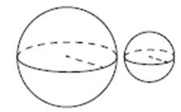
Задание 13. Даны два шара с радиусами 7 и 1. Во сколько объём большего шара больше объёма меньшего?
К заданию 13, которое проверяет умения решать простейшие стереометрические задачи на нахождение гео-метрических величин и использовать при решении стереометрических задач планиметрические факты и методы, приступили 89,17% участников экзамена, процент выполнения задания составил 34,14%.
В варианте 325 верный ответ «343» получили 167 человек, что составляет 36,15%. «Массовые» неверные отве-ты: «7» получили 96 участников экзамена, «49» получили 35 человек.
Типичная ошибка, приведшая учащихся к неправильному ответу, указывает на незнания формулы объема шара.

Slide 13

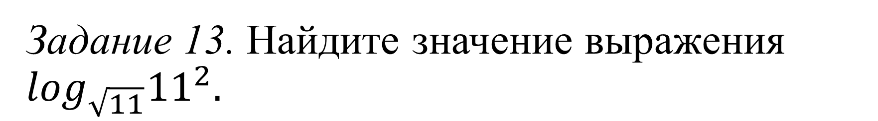
Задание 13. Найдите значение выражения $\log_{\sqrt{11}}{11}^{2}.$
К заданию 16, которое проверяет умения выполнять вычисление значений и преобразования выражений, приступили 75,85% участников экзамена, процент выполнения задания составил 26,68%.
В варианте 325 верный ответ «4» получили 127 человек, что составляет 27,49%. «Массовые» неверные ответы: «1» получили 83 участника экзамена, «11» получили 55 человек, «2» - 42 человека.
Типичная ошибка, приведшая учащихся к неправильному ответу «1», указывает на незнание свойств логарифма.

Slide 14
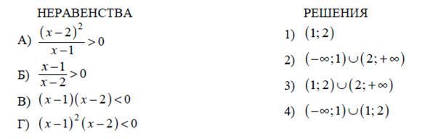
К заданию 18, которое проверяет умения выполнять вычисление значений и преобразования выражений, решать рациональные, показательные и логарифмические неравенства, приступили 91,51% участников экзамена, процент выполнения задания составил 26,36%.
В варианте 325 верный ответ «3214» получили 148 человека, что составляет 32,03%. «Массовые» неверные ответы: «2314» получили 32 участника экзамена, «3124» - 32 человека.
Причиной неверных ответов является неумение решать неравенства данного типа.

Slide 15
Задание 21. В обменном пункте можно совершить одну из двух операций: за 2 золотые монеты получить 3 серебряные и одну медную; за 5 серебряных монет получить 3 золотые и одну медную.
У Николая были только серебряные монеты. После нескольких посещений обменного пункта серебряных монет у него стало меньше, золотых не появилось, зато появилось 50 медных. На сколько уменьшилось количество серебряных монет у Николая?
К заданию 21, которое проверяет умения выполнять вычисление значений и преобразования выражений, умение решать текстовые задачи разных типов, умение выбирать подходящий изученный метод для решения задачи, приступили 57,58% участников экзамена, процент выполнения задания составил 14,39%.
В варианте 325 верный ответ «10» получили 120 человека, что составляет 25,97%. «Массовые» неверные ответы: «25» получили 12 участников экзамена, «250» получили 23 человека.
Наиболее вероятными причинами неверных ответов в данном случае являются:
непонимание условия задачи,
неумение строить математическую модель.

Slide 16
Задание 19. Найдите четырёхзначное число, большее 7000, но меньшее 9000, которое делится на 50 и каждая следующая цифра которого меньше предыдущей. В ответе запишите какое-нибудь одно такое число.
К заданию 19, которое проверяет умение выполнять вычисление значений и преобразования выражений, умение решать текстовые задачи разных типов, умение выбирать подходящий изученный метод для решения задачи, приступили 80,65% участников экзамена, процент выполнения задания составил 60,58%.
Ошибки, допущенные при решении задачи, показывают, что выпускники не овладели универсальными учебными познавательными действиями:
способность и готовность к самостоятельному поиску методов решения практических задач, применению различных методов познания;
анализировать полученные в ходе решения задачи результаты, критически оценивать их достоверность, прогнозировать изменение в новых условиях.

Slide 17
Задание 20. Из городов A и B, расстояние между которыми равно 320 км, навстречу друг другу одновременно выехали два автомобиля и встретились через 2 часа на расстоянии 170 км от города B. Найдите скорость автомобиля, выехавшего из города A. Ответ дайте в км/ч.
К заданию 20, которое проверяет умения решать текстовые задачи разных типов, решать уравнения, приступили 76,08% участников экзамена, процент выполнения задания составил 55,86%.
Ошибки, допущенные при решении задачи, показывают, что выпускники не овладели универсальным учебным познавательным действием: способность и готовность к самостоятельному поиску методов решения практических задач, применению различных методов познания.

Slide 18
Задание 21. В обменном пункте можно совершить одну из двух операций: за 2 золотые монеты получить 3 серебряные и одну медную; за 5 серебряных монет получить 3 золотые и одну медную.
У Николая были только серебряные монеты. После нескольких посещений обменного пункта серебряных монет у него стало меньше, золотых не появилось, зато появилось 50 медных. На сколько уменьшилось количество серебряных монет у Николая?
К заданию 21, которое проверяет умения выполнять вычисление значений и преобразования выражений, умение решать текстовые задачи разных типов, умение выбирать подходящий изученный метод для решения задачи, приступили 57,58% участников экзамена, процент выполнения задания составил 14,39%.
Ошибки, допущенные при решении задачи, показывают, что выпускники не овладели универсальными учебными познавательными действиями:
способность и готовность к самостоятельному поиску методов решения практических задач, применению различных методов познания;
уметь переносить знания в познавательную и практическую области жизнедеятельности.

Slide 19
Профильный уровень

Slide 20
Количество участников ЕГЭ по учебному предмету
2022 г. |  | 2023 г. |  | 2024 г.
чел. | % от общего числа участников | чел. | % от общего числа участников | чел. | % от общего числа участников
4480 | 41,16 | 3983 | 38,27 | 3731 | 38,3

Slide 21
Количество участников ЕГЭ по типам ОО
Средняя общеобразовательная школа | 2114
Средняя общеобразовательная школа с углубленным изучением отдельных предметов | 226
Гимназия | 601
Лицей | 498
Основная общеобразовательная школа
Лицей-интернат | 71
Кадетская школа-интернат | 17
Общеобразовательная школа-интернат с первоначальной летной подготовкой | 72
Специальная (коррекционная) общеобразовательная школа
Специальная (коррекционная) школа-интернат | 2
Специальное профессиональное училище | 3

Slide 22
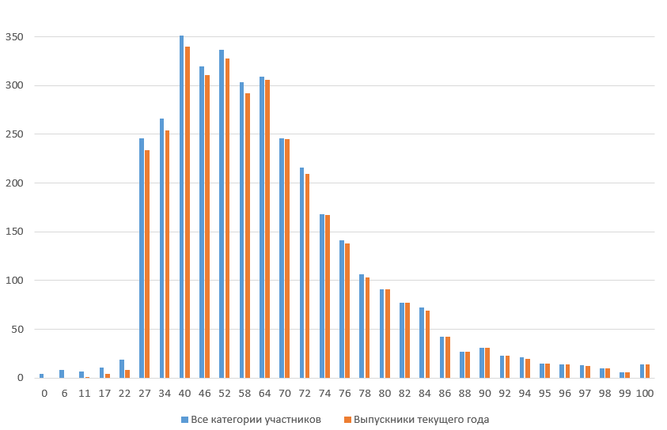
Диаграмма распределения тестовых баллов участников ЕГЭ по предмету в 2024 г.

Slide 23
Динамика результатов ЕГЭ по предмету за последние 3 года
№ п/п | Участников, набравших балл | Субъект Российской Федерации
 |  | 2022 | 2023 | 2024
1 | ниже минимального балла, % | 11,74 | 11,45 | 1,39
2 | от минимального балла до 60 баллов, % | 49,12 | 50,39 | 51,88
3 | от 61 до 80 баллов, % | 36,59 | 35,95 | 36,34
4 | от 81 до 100 баллов, % | 2,55 | 2,21 | 10,39
6 | Средний тестовый балл | 51,00 | 50,14 | 57,98

Slide 24
Результаты ЕГЭ по предмету по группам участников экзамена с различным уровнем подготовки
 | Доля участников, получивших тестовый балл
 | ниже минимального | от минимального до 60 баллов | от 61 до 80 баллов | от 81 до 100 баллов
СОШ | 3391 | 0,38 | 51,87 | 37,13
СОШ с УИОП | 20 | 50 | 45 | 5
Гимназии, лицеи | 102 | 25,49 | 52,94 | 16,67
Интернаты | 32 | 3,13 | 46,88 | 37,5
Вечерние и открытые (сменные) ОШ | 1 | 0 | 100 | 0
Другие | 3391 | 0,38 | 51,87 | 37,13

Slide 25
Перечень ОО, продемонстрировавших наиболее высокие результаты ЕГЭ по предмету
№ п/п | Название ОО | Количество участников, чел. | Доля ВТГ, получивших от 81 до 100 баллов | Доля ВТГ, получивших от 61 до 80 баллов | Доля ВТГ, получивших от минимального до 60 баллов | Доля ВТГ, не достигших минимального балла
1 | МБОУ "Лицей №124" (г. Барнаул) | 83 | 45,78 | 45,78 | 8,43 | 0,00
2 | МБОУ "Гимназия № 42" (г. Барнаул) | 72 | 41,67 | 45,83 | 11,11 | 1,39
3 | КГБОУ "АКПЛ" (Краевые образовательные организации) | 61 | 34,43 | 52,46 | 11,48 | 1,64
4 | МБОУ "Гимназия №45" (г. Барнаул) | 12 | 33,33 | 41,67 | 25,00 | 0,00
5 | МБОУ " Гимназия № 166 г. Новоалтайска" (г. Новоалтайск) | 18 | 33,33 | 33,33 | 33,33 | 0,00
6 | МБОУ "Лицей № 8" (г. Новоалтайск) | 11 | 27,27 | 36,36 | 36,36 | 0,00
7 | МБОУ "Гимназия № 11" (г. Бийск) | 30 | 26,67 | 33,33 | 40,00 | 0,00
8 | МБОУ "Гимназия №123" (г. Барнаул) | 37 | 24,32 | 43,24 | 29,73 | 2,70
9 | МБОУ "СОШ №53" (г. Барнаул) | 13 | 23,08 | 46,15 | 30,77 | 0,00
10 | МБОУ "Лицей №129" (г. Барнаул) | 42 | 21,43 | 26,19 | 50,00 | 2,38

Slide 26
Перечень ОО, продемонстрировавших низкие результаты ЕГЭ по предмету
№ п/п | Название ОО | Количество участников, чел. | Доля участников, не достигших минимального балла | Доля участников, получивших от минимального до 60 баллов | Доля участников, получивших от 61 до 80 баллов | Доля участников, получивших от 81 до 100 баллов
1 | МБОУ "СОШ № 4 им. В.В.Бианки" (г. Бийск) | 22 | 36,36 | 54,55 | 4,55 | 4,55
2 | МБОУ "СОШ №103" (г. Барнаул) | 19 | 31,58 | 68,42 | 0,00 | 0,00
3 | МАОУ "СОШ №133" (г. Барнаул) | 14 | 28,57 | 71,43 | 0,00 | 0,00
4 | МБОУ "СОШ №68" (г. Барнаул) | 16 | 25,00 | 50,00 | 25,00 | 0,00
5 | МБОУ "СОШ №17" (г. Бийск) | 23 | 21,74 | 47,83 | 21,74 | 8,70
6 | МБОУ "Первомайская СОШ №2" (Бийский район) | 15 | 20,00 | 80,00 | 0,00 | 0,00
7 | МБОУ "Красногорская СОШ" (Красногорский район) | 10 | 20,00 | 70,00 | 10,00 | 0,00
8 | МКОУ "Тальменская СОШ №1" (Тальменский район) | 20 | 20,00 | 60,00 | 20,00 | 0,00
9 | МБОУ "СОШ № 17 " (г. Новоалтайск) | 10 | 20,00 | 40,00 | 30,00 | 10,00
10 | МБОУ "СОШ № 1" (г. Новоалтайск) | 21 | 19,05 | 52,38 | 14,29 | 14,29

Slide 27
ВЫВОДЫ о характере изменения результатов ЕГЭ по предмету
В целом результаты ЕГЭ по математике профильного уровня в Алтайском крае в 2024 году выше, чем в 2023. Об этом, в частности, свидетельствуют:
увеличение показателя среднего балла с 50,14 в 2023 году до 57,98 в 2024 г.;
значительное уменьшение процентной доли не преодолевших минимального балла (с 11,45% в 2023 г. до 1,39% в 2024 г.);
значительное увеличение доли участников, набравших от 81 до 100 баллов: с 2,21% в 2023 году до 10,39 в 2024;
увеличение числа обучающихся, написавших на 100 баллов, с 1 до 14 человек.
Наблюдается смещение влево максимума на диаграмме распределения участников экзамена по тестовым баллам с 52 баллов в 2023 г. до 40 в 2024 г.

Slide 28
Доля участников, получивших от 61 до 80 баллов, является наибольшей среди выпускников интернатов (52,27%), СОШ с УИОП (45,74%), выпускников гимназий и лицеев (42,33%). При этом доля участников, получивших от 81 до 100 баллов, наибольшая среди выпускников гимназий и лицеев (19,13%). Доля участников, набравших балл ниже минимального, оказалась наибольшей среди выпускников СОШ (0,57%).
Перечислим более высокую в сравнении со средней по региону долю участников экзамена, получивших от 81 до 99 баллов в АТЕ: Третьяковский район (33,33%), Егорьевский район (30,00%), Калманский район (16,67%).
Отметим, что 14 участников ЕГЭ по математике (профильный уровень), набрали 100 баллов в 2024 году. В 2022 году таких обучающихся было 2, в 2023 – 1 человек.

Slide 29
Задание 5. Помещение освещается тремя лампами. Вероятность перегорания каждой лампы в течение года равна 0,2. Лампы перегорают независимо друг от друга. Найдите вероятность того, что в течение года хотя бы одна лампа не перегорит.
Приступили к решению задачи 100% участников экзамена. Верный ответ «0,992» получили 208 человек, что составляет 53,20%. «Массовые» неверные ответы: «0,032» получили 6,90% участников экзамена, «0,96» - 5,11% из общего числа.
Наиболее вероятными причинами неверных ответов являются:
не сформировано умения составить событие по условию задачи и вычислить его вероятность;
неумение использовать формулы вероятностей сложения и умножения событий;
неумение моделировать реальную ситуацию на языке теории вероятностей;
вычислительные ошибки.

Slide 30

Задание 7. Найдите значение выражения $2\sqrt{3}\cos^{2}\frac{13π}{12}−\sqrt{3}$. пы в течение года равна 0,2.
Приступили к решению задачи 88,92% участников экзамена. Верный ответ «1,5» получили 168 человека, что составляет 42,97%. «Массовые» неверные ответы: «2» (получили 25 участников экзамена), «0» (24 человека), «1» (23 человека).
Типичная ошибка, приведшая обучающихся к неправильным ответам, указывает на неправильное оперирование действиями над тригонометрическими выражениями, незнанием тригонометрических формул и значений тригонометрических функций острых углов.

Slide 31
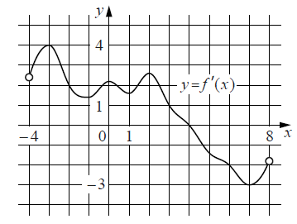
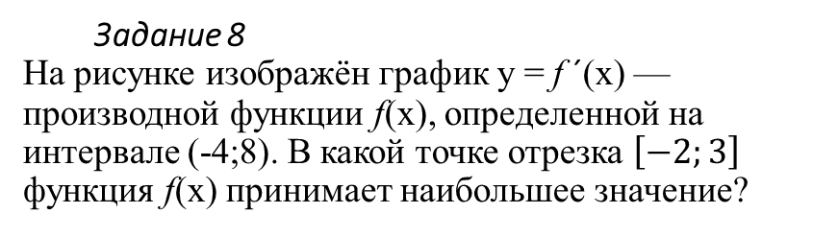
Задание 8
На рисунке изображён график y = f ´(x) — производной функции f(x), определенной на интервале (-4;8). В какой точке отрезка $\left[−2;3\right]$ функция f(x) принимает наибольшее значение?
Наиболее вероятными причинами неверного ответа являются:
невнимательность к тому, что изображено на графике: график производной функции или график функции;
подмена понятия «наибольшее значение функции» понятием «точка экстремума».

Slide 32
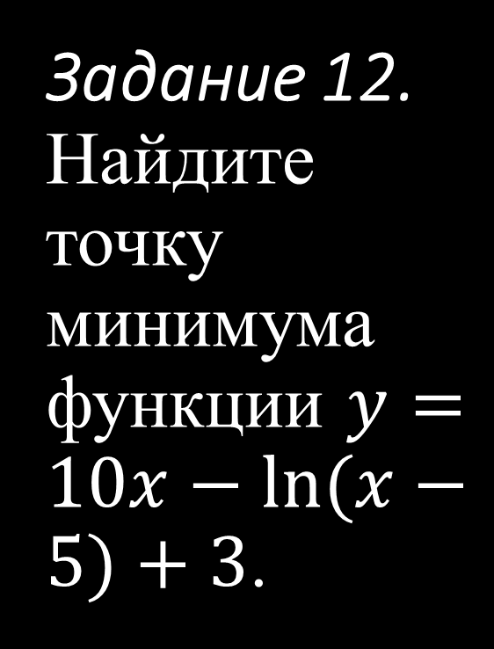
Задание 12. Найдите точку минимума функции $y=10x−ln⁡(x−5)+3$.
Приступили к решению задачи 92,78% участников экзамена. Верный ответ «5,1» получили 211 человек, что составляет 53,96%. «Массовый» неверный ответ «5» получили 40 человек, что составляет 10,23%.
Наиболее вероятными причинами неверных ответов являются:
неумение находить производную функции;
незнание алгоритма исследования функции на наибольшее и наименьшее значения;
подмена понятия «наименьшее значение функции» понятием «точка экстремума»;
вычислительные ошибки.

Slide 33
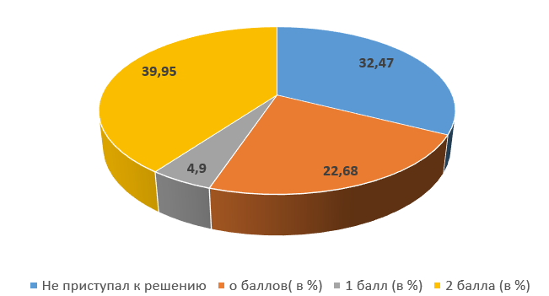

Задание 12
а) Решите уравнение
$sin2x+\sqrt{2}\cos\left(x+π\right)=0$.
б) Укажите корни этого уравнения, принадлежащие отрезку [$3π; \frac{9π}{2}$].

Slide 34
Типичные ошибки:
Уравнение в задании №13 в 2024 году решалось разложением на множители, предварительно использовались формула синус двойного угла и формулы приведения. В целом, можно констатировать слабое владение учащимися этим методом решения уравнения, несформированностью необходимых алгоритмов.
Типичными для 2024 года стали ошибки при применении формул приведения.
Типичной для 2024 года стала ошибка – деление обеих частей уравнения на выражение с переменной, которое в этой задаче может быть равно нулю. Обучающиеся часто делили обе части уравнения на cosx, теряя при этом корни
Нередко, решая простейшее тригонометрическое, обучающиеся находили неверно его решение.
Ежегодно среди типичных ошибок участников ЕГЭ по математике при решении задачи 13 констатируется незнание формул раздела «Тригонометрия» школьного курса математики: корней простейших тригонометрических уравнений общего и частного вида, табличных значений тригонометрических и обратных тригонометрических функций и др. Наиболее типичными среди них в 2024 году были ошибки в формулах корней простейших тригонометрических уравнений общего или частного вида, незнание формул приведения и табличных значений обратных тригонометрических функций.
При отборе корней в пункте б) задачи 13 многие участники ЕГЭ не оформляют решение должным образом. Часто обоснование ответа не является полным или совсем отсутствовало. В зависимости от способа отбора корней из промежутка, часто встречалась одна из следующих ситуаций:
осуществляется перебор целых значений k, не обосновывая, почему других значений рассматривать не нужно;
на единичной окружности не выделен исследуемый промежуток или указаны корни, не принадлежащие данному промежутку.
Отсутствие обоснования решения при отборе корней, даже при правильном ответе, не позволяет эксперту оценить пункт б) задания 13 положительным баллом.
Следует отметить, что при решении задачи 13 обучающиеся традиционно и в основном успешно использовали различные способы отбора корней: перебор, с помощью двойного неравенства, используя единичную окружность.

Slide 35
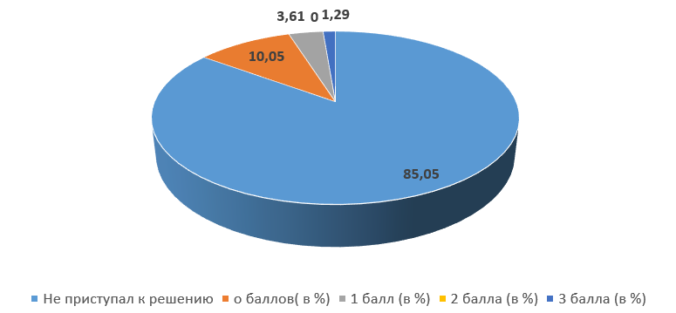
Задание 13
Все ребра правильной четырехугольной пирамиды SABCD с основанием ABCD равны 4. Точка О - центр основания пирамиды. Плоскость, параллельная прямой SA и проходящая через точку О, пересекает ребра SC и SD в точках M и N соответственно. Точка N делит ребро SD в отношении SN:ND=1:3.
а) Докажите, что M - середина ребра SC.
б) Найдите длину отрезка, по которому плоскость OMN пересекает грань SBC.

Slide 36
К решению задания №14 не приступили 85,05% участников ЕГЭ. Поэтому типичных ошибок не наблюдается. Как и в прошлые годы, обучающиеся используют ложные геометрические утверждения. Традиционным распространенным недостатком в решении задачи 14 остается отсутствие теоретических ссылок и обоснований логических переходов, недостаточная доказательность рассуждений, отсутствие аргументации решений. Обучающиеся не всегда указывают используемую для вывода теорию: определения, теоремы, признаки, свойства и т.д.
Следует отметить, что в 2024 году не встречаются работы с нестандартными (для школьного курса геометрии) способами решения: векторный метод, координатный метод, координатно-векторный метод.

Slide 37
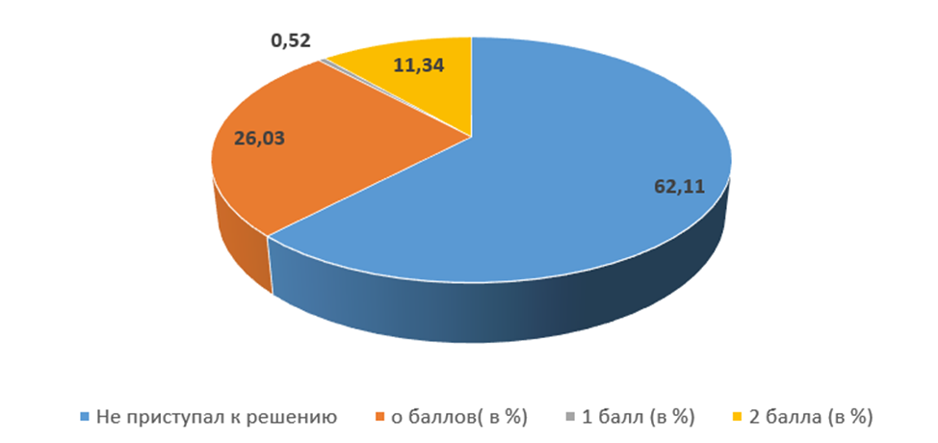
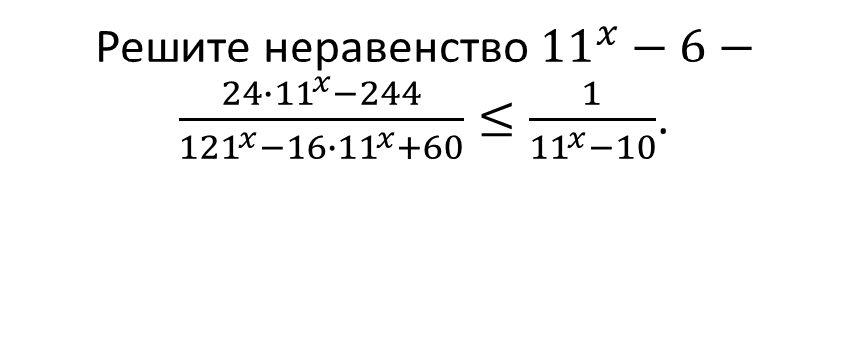
Задание 15
Решите неравенство ${11}^{x}−6−\frac{24∙{11}^{x}−244}{{121}^{x}−16∙{11}^{x}+60}≤\frac{1}{{11}^{x}−10}$.

Slide 38
Типичные ошибки
при решении задания 14
Типичные ошибки:
В решении показательного неравенства задания 15 в 2024 году использовались метод замены переменной и переход к дробно-рациональному неравенству. Наблюдалось несколько типичных ошибок при решении данного неравенства:
Ошибки в приведении к общему знаменателю;
Ошибки при нахождении ОДЗ;
При применении метода интервалов не учитывают четность кратности корня, знак меняют на каждом интервале, получают неверные интервалы.

Slide 39
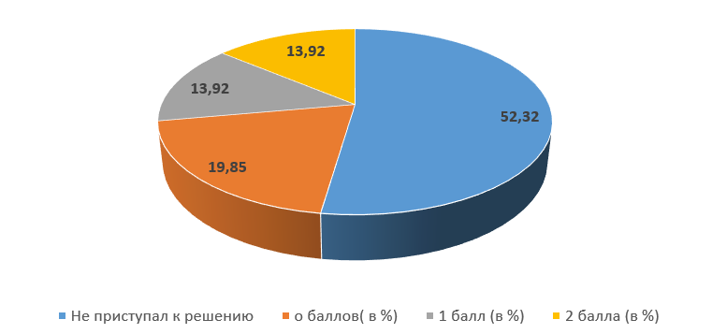
Задание 16
В июле 2026 года планируется взять кредит в банке на некоторую сумму. Условия его возврата таковы:
каждый январь долг увеличивается на 20 % по сравнению с концом предыдущего года;
с февраля по июнь каждого года необходимо выплатить одним платежом часть долга.
Сколько рублей планируется взять в банке, если известно, что кредит будет полностью погашен четырьмя равными платежами (то есть за четыре года) и общая сумма платежей составит 311 040 рублей?

Slide 40
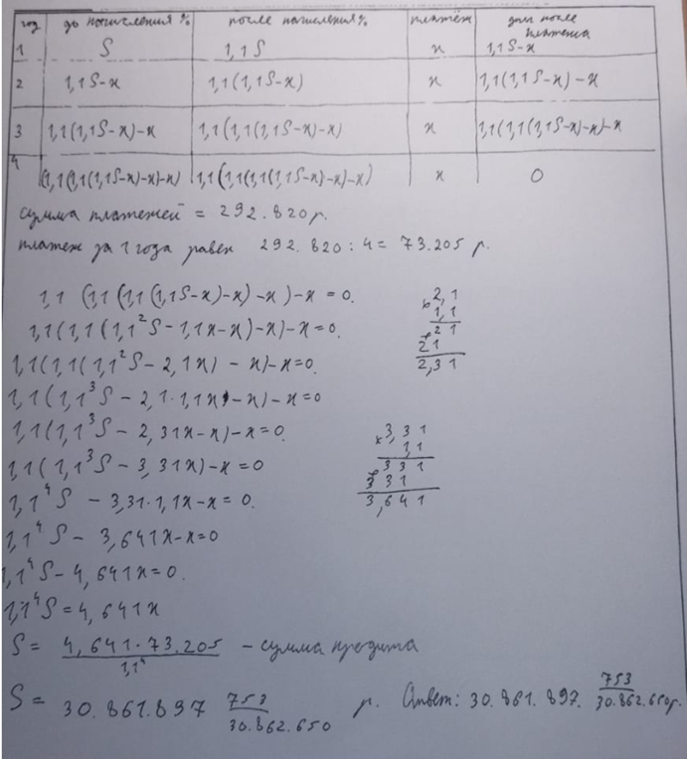
Типичные ошибки
при решении задания 16
Одной из распространенной ошибкой при решении финансовой задачи является вычислительные ошибки, при этом модель составлена верно. Это вело к потери одного балла. Среди тех, кто приступил к решению данной задачи таких оказалось почти 14%. Приведем пример такого решения.
– Наблюдалась ошибка в составлении модели (вид платежа определен ошибочно).

Slide 41
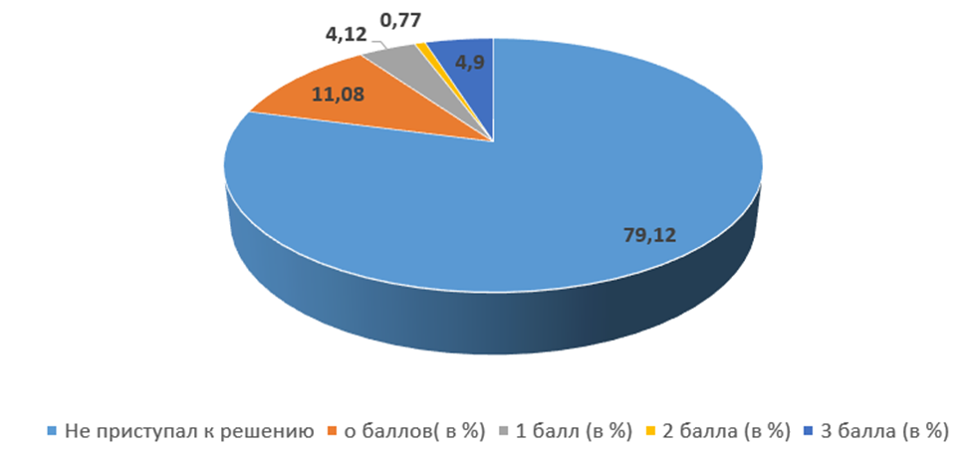
Задание 17.
Окружность с центром в точке О касается сторон угла с вершиной N в точках А и В. Отрезок ВС – диаметр этой окружности.
а) Докажите, что ∠ANB=2∠ABC.
б) Найдите расстояние от точки Nдо прямой АВ, если известно, что АС=14 и АВ=36.

Slide 42
    Анализ метапредметных результатов обучения, повлиявших на выполнение заданий КИМ
Задание 9. Приступили к решению задачи 98,53% участников экзамена. Верный ответ получили 60,76% участников ЕГЭ. Ошибки, допущенные при решении задачи, показывают, что выпускники, не справившиеся с решением данной задачи не овладели универсальным учебным познавательным действием: способность и готовность к самостоятельному поиску методов решения практических задач, применению различных методов познания, исследованию полученного решения и оцениванию правдоподобности результатов.
Задание 10. Приступили к решению задачи 96,71% участников экзамена. Верный ответ получили 59,39%. Ошибки, допущенные при решении задачи, показывают, что выпускники, не справившиеся с решением данной задачи не овладели универсальным учебным познавательным действием: способность и готовность к самостоятельному поиску методов решения практических задач, исследованию полученного решения и оцениванию правдоподобности результатов.
Задание 16. Приступили к решению задачи 44,09% участников экзамена. 1 балл получили 13,06% обучающихся, 2 балла получили 13,35% обучающихся. Ошибки, допущенные при решении задачи, показывают, что выпускники не овладели универсальными учебными познавательными действиями:
овладение видами деятельности по получению нового знания, его интерпретации, преобразованию и применению в различных учебных ситуациях;
уметь переносить знания в познавательную и практическую области жизнедеятельности.
Задание 19. Приступили к решению задачи 45,67% участников экзамена. 1 балл получили 15,14% обучающихся, 2 балла получили 3,32% обучающихся, 3 балла 0,95% обучающихся, 4 балла 1,42% обучающихся. Ошибки, допущенные при решении задачи, показывают, что выпускники не овладели универсальными учебными познавательными действиями:
способность и готовность к самостоятельному поиску методов решения практических задач, применению различных методов познания;
анализировать полученные в ходе решения задачи результаты, критически оценивать их достоверность, прогнозировать изменение в новых условиях.

Slide 43
Благодарю за внимание!

